Slide 1

LAS VEGAS ?
주사위를 배팅 해 게임머니를 벌어들이는 보드게임
1~6까지의 보드판과 주사위 8개 그리고 게임머니 (1~9$)를 사용한다.
먼저 1~6까지의 보드판에 게임머니를 세팅한다.
1보드판 부터 랜덤으로 한 장씩 게임머니를 세팅하는데 보드판에 세팅된
머니가 5만원을 넘을 경우 다음 보드판으로 넘어가 세팅한다.
첫 번째 플레이어부터 주사위 8개를 한꺼번에 던진 후 배팅 할 숫자를 정한다.
한 턴에 한 번 배팅이 가능하며, 같은 숫자는 모두 한 번에 배팅하여야한다.
모든 플레이어가 주사위를 전부 다 사용한 경우 라운드가 종료된다.
라운드 종료 시 1보드판부터 세팅된 게임머니를 회수할 수 있는데
회수 조건은 보드판의 주사위 갯수가 많은 플레이어부터 세팅된 머니 중
가장 큰 금액부터 획득 할 수 있다.
만약 배팅된 플레이어들의 주사위 갯수가 같을 경우 아무도 회수할 수 없다,
예) 플레이어1 주사위 플레이어2 주사위
2$
5$
8$
9$
1$
2$
3$
6$
1$
4$
1
2
3
4
5
6
x2
x3
x1
x2
x2
x2
x1
x2
x1
플레이어2 5$
플레이어1 2$
플레이어1 8$
획득 불가능
플레이어1 3$
플레이어2 2$
플레이어2 6$
플레이어1 4$

Slide 2
주요 기능
기타 기능
오프라인 2인 대전
AI 대전
메인 기능
전적 저장
주사위 색 커스터마이징
게임 룰 설명
일반적인 2인 대전
(AI의 모든 수는 랜덤)
(제한 시간 없음)
(AI의 머니 확인 불가)
(전적 저장 불가)
보드판 / 주사위 출력
게임머니 세팅 표시
주사위 배팅 표시
키보드 입력으로 진행
승, 패, 무승부 확인
튜토리얼
전적 저장
승, 패, 무승부 여부를 판단 후 저장
오프라인 2인 대전
플레이어1, 플레이어2 순서대로 게임을 진행
배팅시 제한시간 안에 배팅을 해야 함
모든 플레이어의 현재 게임머니를 좌측 상단에 표시
AI 대전
AI의 모든 배팅은 랜덤
AI전에서는 제한시간 없이 자유롭게 플레이 가능
AI의 현재 게임머니를 확인할 수 없음
AI전에서는 전적이 기록되지 않음
보드판 / 주사위 출력
1~6까지의 보드판을 그림으로 출력
주사위 색 커스터마이징
플레이어가 원하는 색으로 주사위 색을 변경가능
게임머니 세팅 표시
보드판 상단에 게임머니를 그림으로 출력
AUGUST
주사위 배팅 표시
배팅한 보드판 안에 주사위 그림을 출력
게임 룰 설명
게임 룰을 설명하는 메뉴 추가
키보드 입력으로 진행
간단하게 키보드로 숫자를 입력받아 게임을 진행
승, 패, 무승부 확인
라운드 종료 후 게임머니를 비교하여 승, 패, 무승부 여부를 판단
튜토리얼
게임 방식을 이해못한 유저를 위해 단계별 게임 진행 방식을
튜토리얼로 진행

Slide 3
개발 환경
게임 개발 환경
- 개발 툴 : Microsoft Visual Studio 2019
- 프로그래밍 언어 :C 언어
DataBase 연동
- MYSQL을 사용
- DB연동을 사용하여 온라인으로 전적 확인을 가능하도록 함

Slide 4
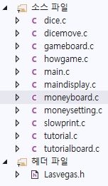
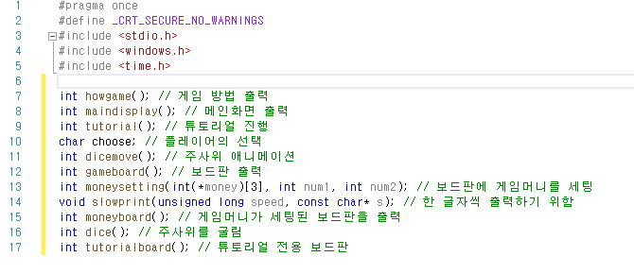
Lasvegas 헤더파일

Slide 5
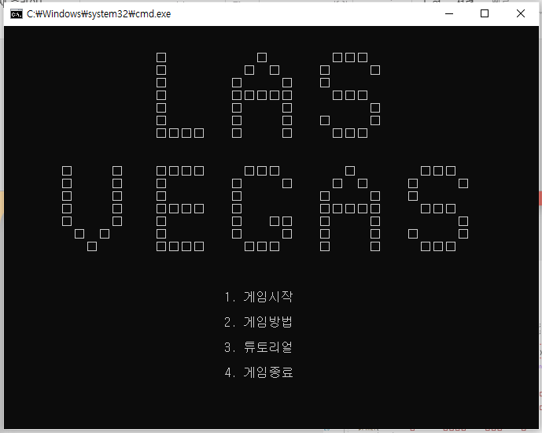
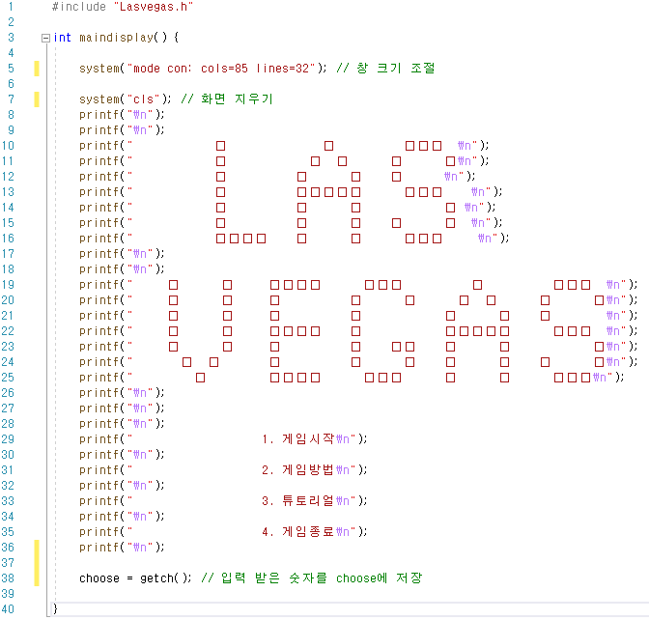
Lasvegas maindisplay
숫자 입력 후 choose에 저장하여 선택한 숫자에 맞게 진행

Slide 6
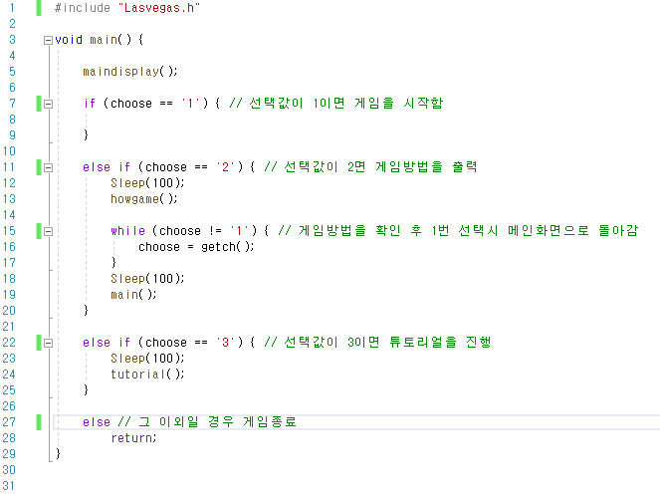
Lasvegas main
maindisplay에서 입력한 숫자를 처리하는 부분
1을 입력하면 게임시작
2를 입력하면 게임방법 출력
3을 입력하면 튜토리얼 진행
4를 입력하면 게임종료

Slide 7
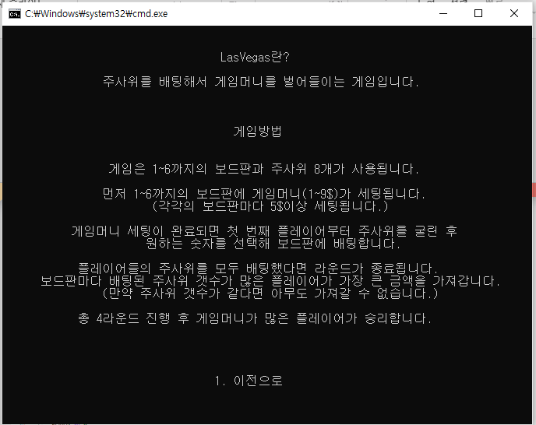
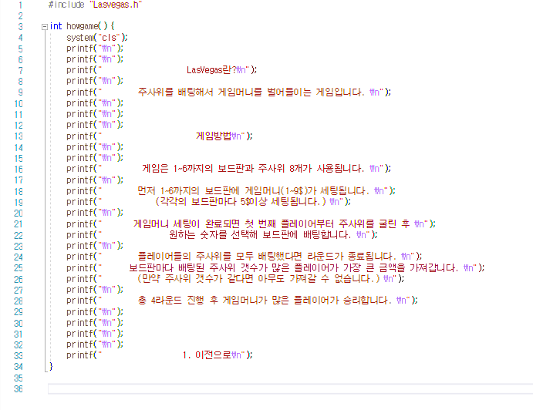
Lasvegas howgame
게임방법을 출력

Slide 8
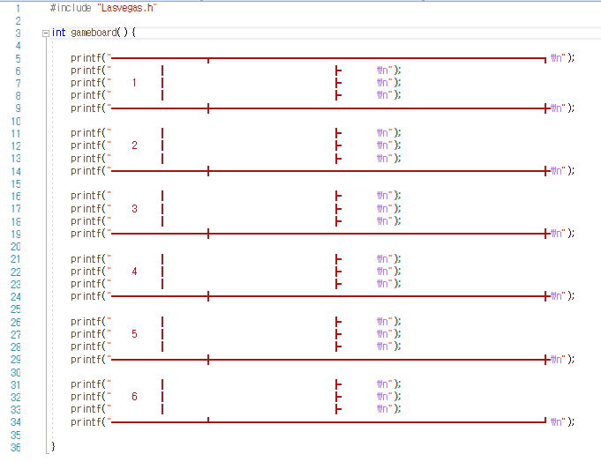
Lasvegas gameboard
게임에 사용될 보드판을 출력
게임이 진행되고 주사위와 게임머니가
세팅되기 전에만 사용

Slide 9
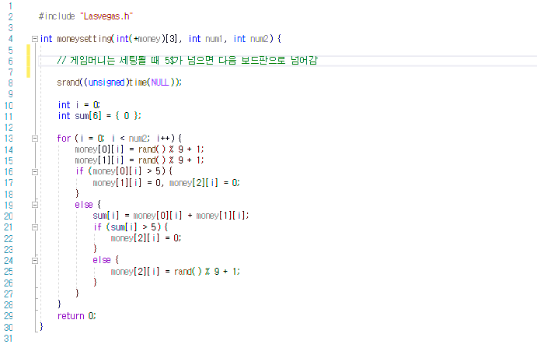
Lasvegas moneysetting
보드판에 세팅될 게임머니를 처리
세팅할 때 5$가 넘는다면
다음 보드판으로 넘어가 세팅함
2차원 배열을 이용하여
총 3행 6열 = 6개 보드판에 3개씩

Slide 10
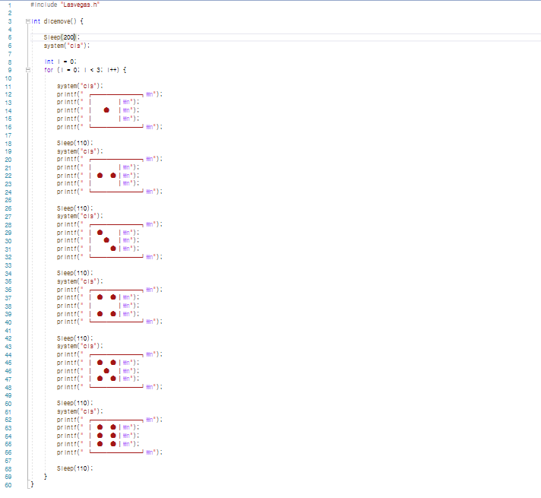
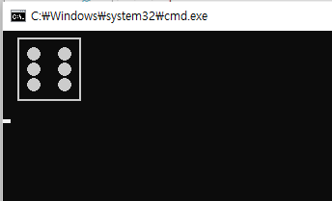
Lasvegas dicemove
주사위를 굴릴 때 애니메이션을 출력

Slide 11
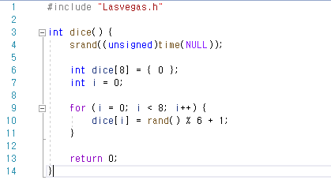
Lasvegas dice
8개의 주사위를 처리하는 부분
배열을 이용하여 dice[0]부터
주사위의 숫자 1~6중 하나를 저장

Slide 12
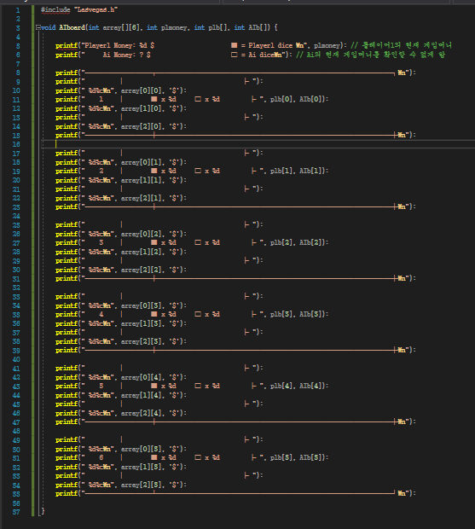
Lasvegas AI board
AI대전 게임보드판 출력
AI게임머니 확인할수없게출력
플레이어1의 현재 게임머니출력

Slide 13
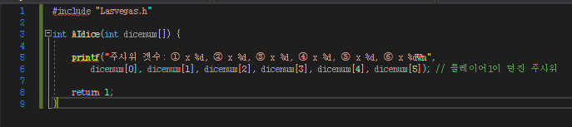
Lasvegas AI dice
AI대전에 주사위 갯수출력

Slide 14
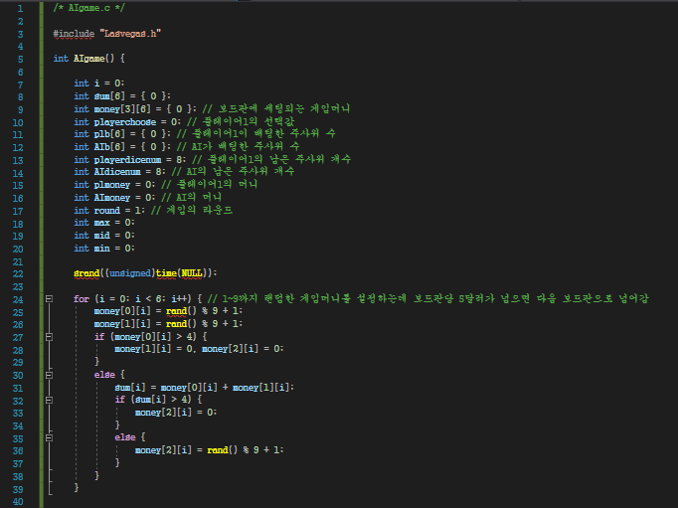
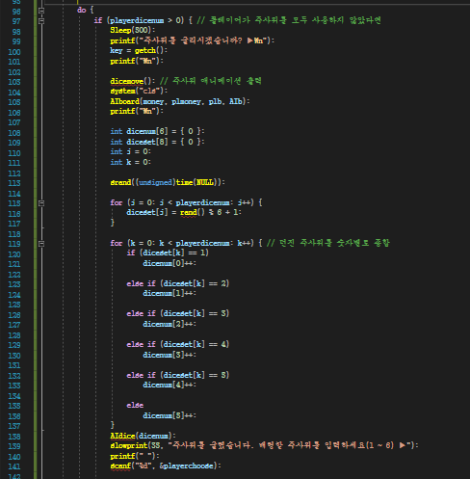
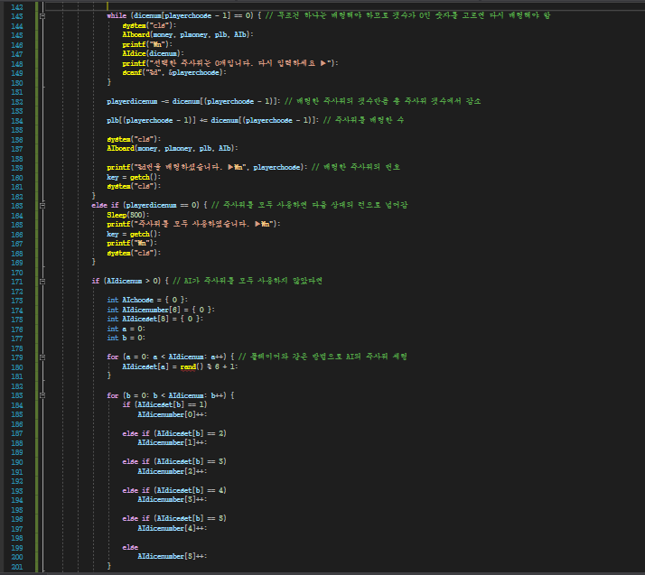
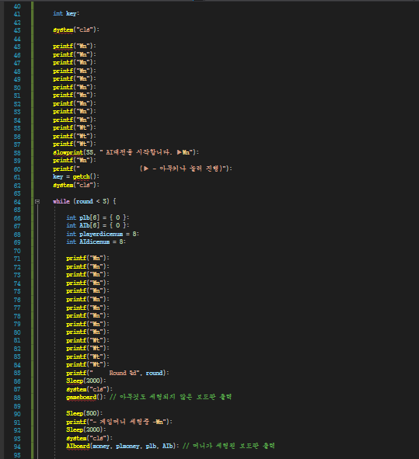
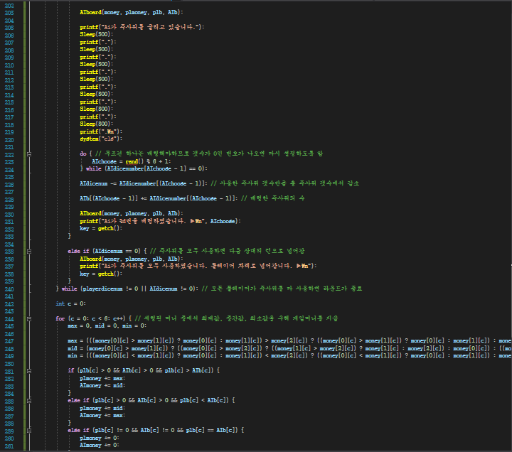
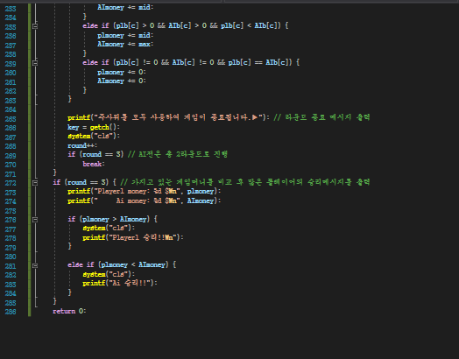
Lasvegas AI game
AI게임 머니와 플레이어 게임머니배팅
AI와 플레이어 비교후 이긴쪽
승리와 게임머니 지급
AI랜덤으로 주사위와 배팅

Slide 15
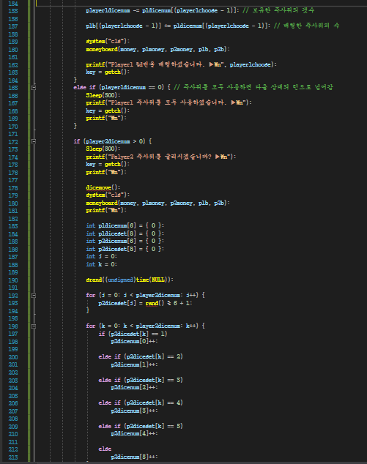
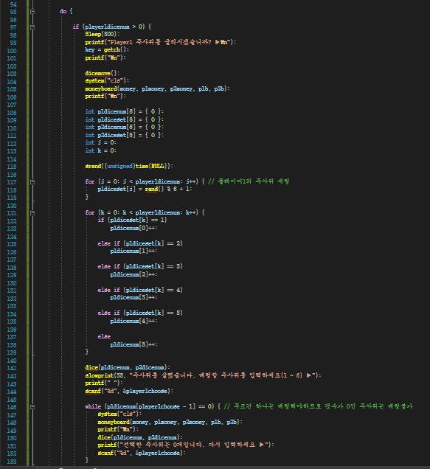
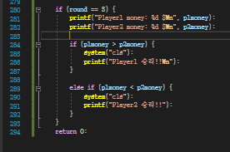
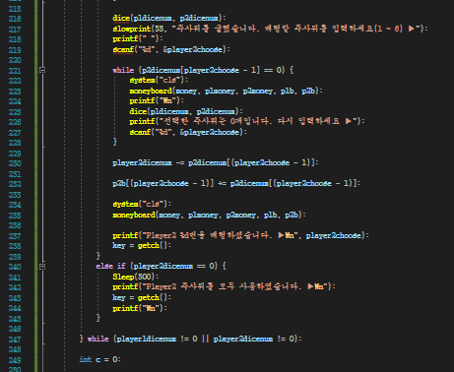
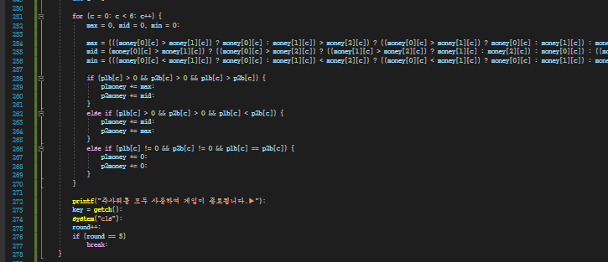
Lasvegas Game
플레이어1 or 2 게임머니배팅
플레이어1 or 2비교후 이긴쪽
승리와 게임머니 지급
플레이어1 or 2 주사위와 배팅

Slide 16
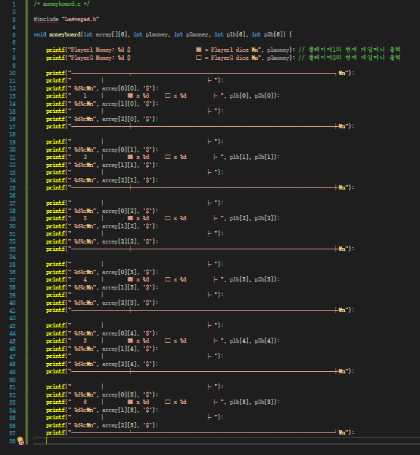
Lasvegas moneyboard
게임시작후 화면에 보드판 출력
플레이어1 or 2의 게임머니 출력

Slide 17
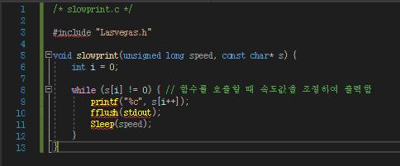
Lasvegas Slowprint
함수를 호출할때 속도를 조절하여 출력

Slide 18
THANK YOU

